Slide 1

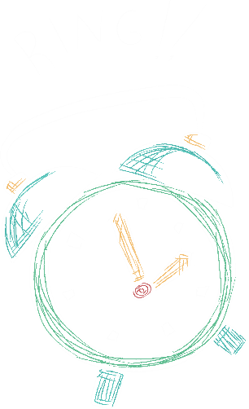




§3.2 等比数列的前n项和

Slide 2
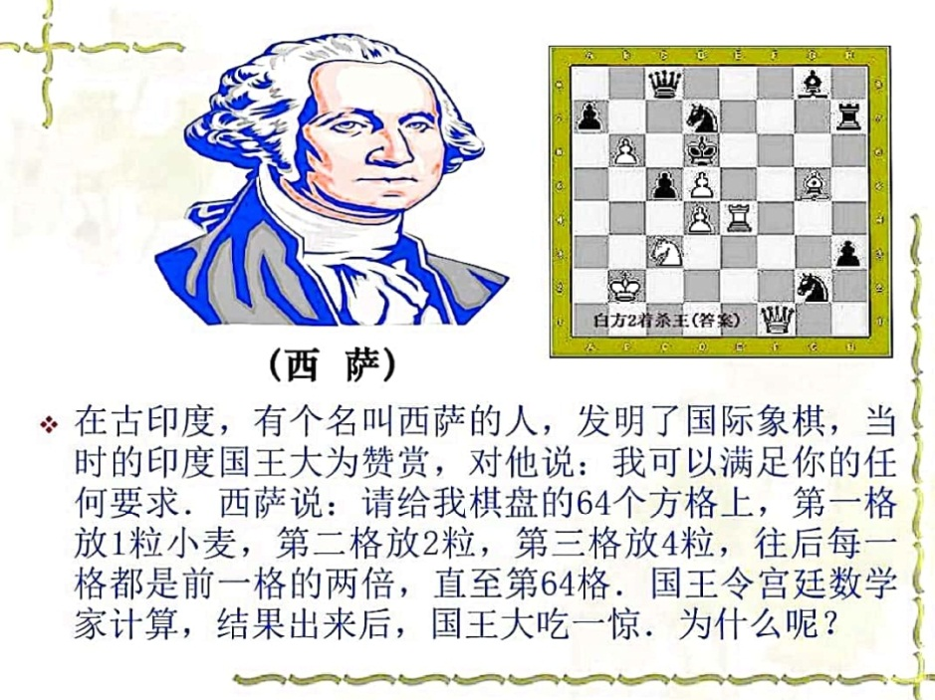
新课导入
棋盘故事
在古印度，有个名叫西萨的人，发明了国际象棋，当时的印度国王大为赞赏，对他说：我可以满足你的任何要求．西萨说：请给我棋盘的64个方格上，第一格放1粒小麦，第二格放2粒，第三格放4粒，往后每一格都是前一格的两倍，直至第64格．国王觉得，这个要求太低了，欣然答应。第二天，管理粮仓的大臣向国王报告了一个数字，国王大吃一惊，因为计算结果是当时小麦一年产量的很多倍。
想一想：当时的管粮大臣是算的结果到底是多少呢？你能否帮着算下一共有多少粒小麦？

Slide 3
新知探究
思考：对于等比数列 ，公比为 q，如何去求它的前 n 项和 ?
推导：
当 时，
当 时，
两边同乘
(1)-(2) 得：
即
错位相减法
步骤：
书写 ；
同乘公比；
错位相减。
注意：这里涉及
五个基本量，灵活选取公式。

Slide 4
学以致用
例1： 在等比数列 中，设 为它的前 n 项和，则
1） 求
2）求等比数列 前10项的和。
知三求二
变式训练： 求公比

Slide 5

学以致用
例2：设等比数列 的前n 项和为 ，已知 求数列 的通项公式。
注意先分析 q $是否等于1.$

Slide 6
学以致用
变式训练：已知等比数列 中， 求 。

Slide 7
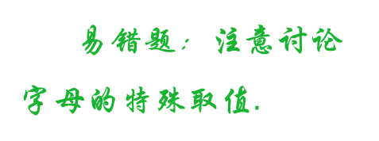
学以致用
例3：求等比数列 的前n项和。
易错题：注意讨论字母的特殊取值$.$
变式训练：求数列 的前n项和。

Slide 8
课堂小结：
(1) 等比数列的前n项和公式
(2) 利用错位相减法推导等比数列前n项和
学完了这节课，国王要付的麦粒数你会算了吗？

Slide 9
练习巩固：
1. 已知等比数列 的通项公式为 其前n项和为 。
(1) 求
(2) 求数列 中第4项至第10项的和。
2. 已知 为等比数列，且 求数列的前n项和。
3. 计算

